Slide 1



Slide 2






Slide 3

21,78 : 9 = ?
$$2,42$$

Slide 4

8,4 : 2,4 = ?
$$3,5$$

Slide 5

33,8 : 13 = ?
$$2,6$$

Slide 6

5,6 : 0,08 = ?
$$70$$

Slide 7





Slide 8


Slide 9
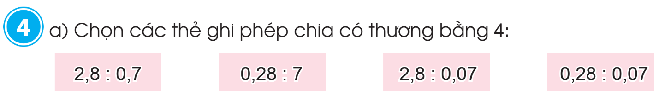

2,8 : 0,7 = 4 ; 0,28 : 7 = 0,04
2,8 : 0,07 = 40 ; 0,28 : 0,07 = 4

Slide 10

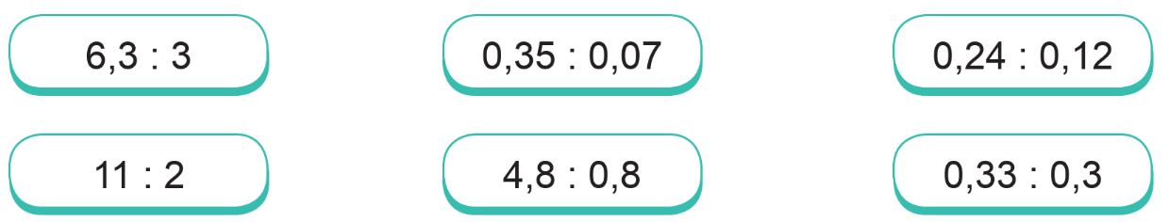

Slide 11
b) 6,3 : 3 = 2,1. Thử lại: 2,1 x 3 = 6,3
0,35 : 0,07 = 5. Thử lại: 5 x 0,07 = 0,35
0,24 : 0,12 = 2. Thử lại: 2 x 0,12 = 0,24
11 : 2 = 5,5. Thử lại: 5,5 x 2 = 11
4,8 : 0,8 = 6. Thử lại: 6 x 0,8 = 4,8
0,33 : 0,3 = 1,1. Thử lại: 1,1 x 0,3 = 0,33

Slide 12
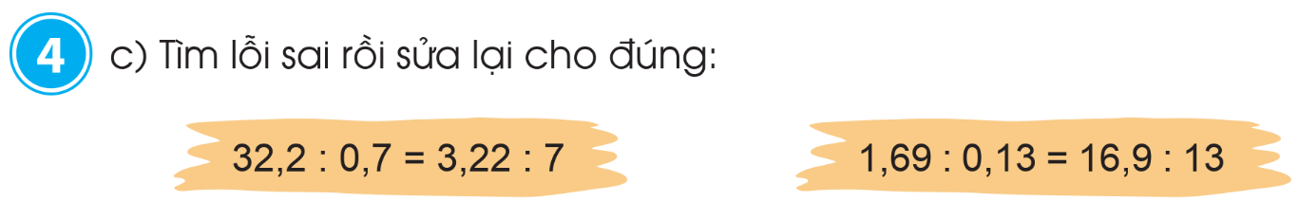
32,2 : 0,7 = 322 : 7
1,69 : 0,13 = 169 : 13

Slide 13


Slide 14
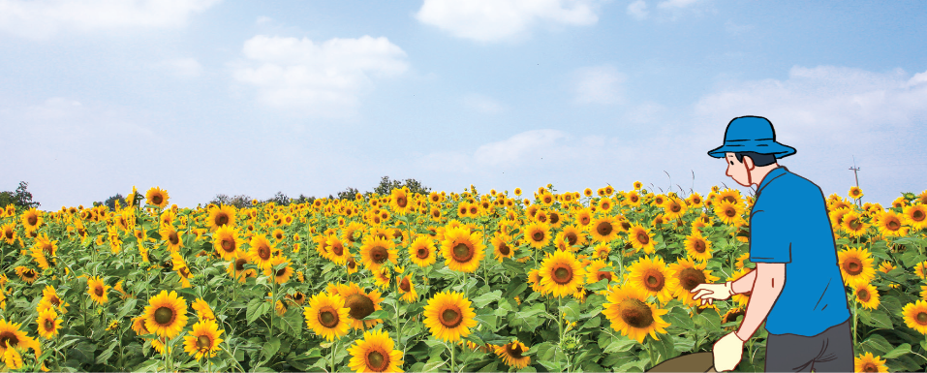
5
Nhà bác Vinh thu hoạch được 350 bông hoa hướng dương, mỗi bông có khoảng 0,25 kg hạt. Biết rằng 1 kg hạt hướng dương có thể ép được khoảng 0,25 l dầu hướng dương. Hỏi nhà bác Vinh thu hoạch được khoảng bao nhiêu lít dầu hướng dương?

Slide 15
Bài giải:
Nhà bác Vinh thu hoạch được số ki-lô-gam hạt là:
0,25 × 350 = 87,5 (kg)
Nhà bác Vinh thu hoạch được khoảng số lít dầu hướng dương là:
0,25 × 87,5 = 21,875 (l)
Đáp số: 21,875 l

Slide 16


